Slide 1
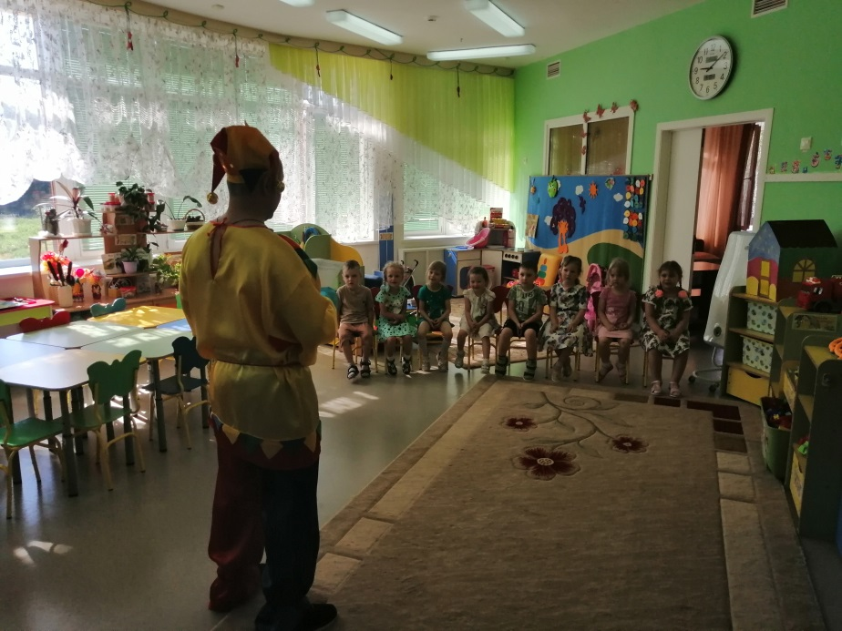
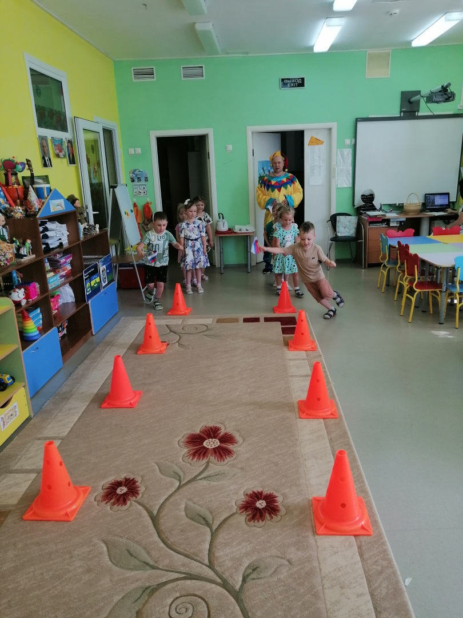
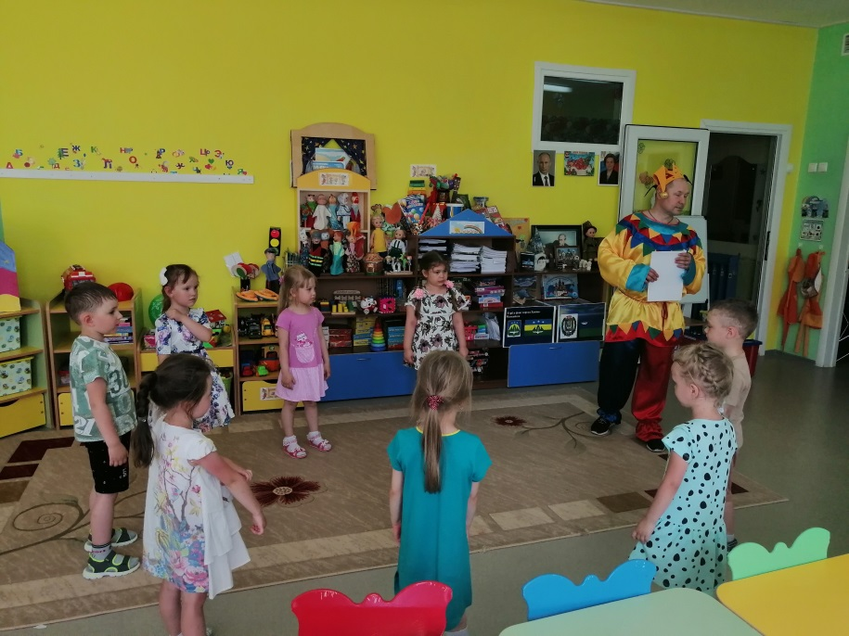
ООД Музыкальное занятие: деток поздравляли с «Днём Защиты Детей» и с «Днём России», были соревнования, танцы, песни, разминки.

